Slide 1
Monitorování radiační situace x Národní radiační havarijní plán
Praha, SÚJB, 2021 Mgr. Chochola, Ing. Varmuža

Slide 2
Monitorování a opatření podle NRHP
Havárie vzniklá na JE v ČR s dopady za hranice ZHP
Radiační havárie, jiné než radiační havárie JE
Radiační havárie mimo území ČR
Zavádění a rušení režimových opatření
Nehodová expoziční situace – havarijní fáze
Nehodová expoziční situace – pohavarijní fáze RMU
Strategie optimalizované ochrany
Notes:
RMU – radiační mimořádná událost

Slide 3
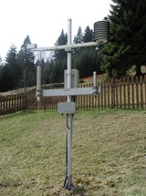
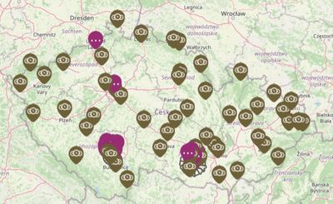
Havárie vzniklá na JE v ČR s dopady za hranice ZHP
Monitorování radiační situace vychází z prognózy dopadů úniku radioaktivních látek výpočetní kód ESTE, JRodos, aj., viz dále)
Síť včasného zjištění (71 míst na území ČR) zajišťuje monitorování i za zónami havarijního plánování (51 míst TDS v ZHP EDU a 47 v ZHP ETE)
Data přenášena každých 10 min do databáze MonRaS s možností automatického varování (zasílání SMS a e-mailů administrátorům MonRaS)

Slide 4
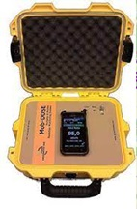
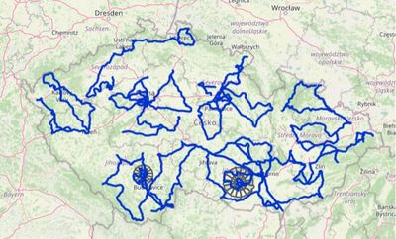
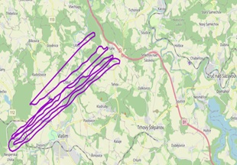
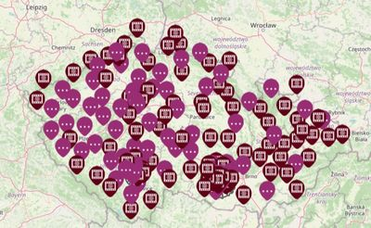
Havárie vzniklá na JE v ČR s dopady za hranice ZHP
Pozemní mobilní monitorovací skupiny (MS) SÚJB, SÚRO, HZS, CS, PČR, AČR (v současnosti 25 MS)
Monitorováním po trase pomocí zařízení MobDOSE
Operativní odběr aerosolů pomocí mobilního odběrové zařízení Dwarf (RC BM a ČB)
Odběr vzorků životního prostředí podle pokynů KŠ SÚJB
Monitorování povrchové kontaminace
Svoz/rozvoz termoluminiscenčních dozimetrů (TLD) k hodnocení zevního ozáření
Letecké mobilní skupiny SÚRO + PČR, SÚRO + AČR
Odběry vzorků životního prostředí (aerosoly, spady, povrchová a pitná voda)

Slide 5
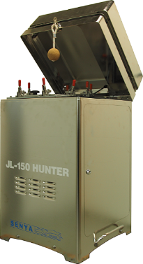
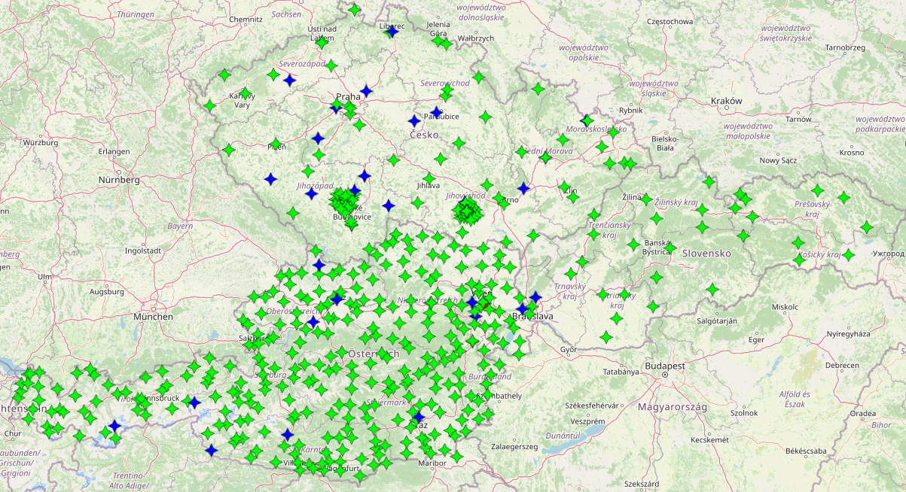
Radiační havárie mimo území ČR
Pro zjištění příchodu kontaminovaných vzdušných mas na území ČR lze využít
velmi citlivé laboratorní měření aerosolů
síť včasného zjištění na území ČR
data ze sítí včasného zjištění Rakouska a Slovenska
data ze systému EURDEP (EK) a IRMIS (IAEA)
výpočetní kódy ESTE a JRodos
přijetí informace KŠ SÚJB a prostřednictvím systémů WebEcurie a USIE

Slide 6
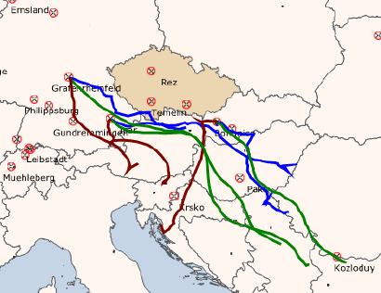
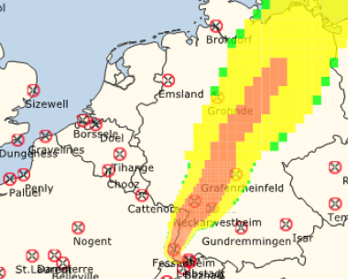
Využití systémů pro prognózování RaS
Dopady RH na JE – ESTE ETE a EDU (příp. JRodos)
Automaticky stanovená neodkladná ochranná opatření a sektory v ZHP
Odvrácené dávky za předpokladu aplikace ochranných opatření
Odhad reálného úniku do okolí, jeho časový průběh a radiologické dopady úniku
Dopady RH zahraničních JE – ESTE EU (+ JRodos)
Predikce dopadů na základě znalosti iniciační události a meteosituace
Notes:
RaS – Radiační situace

Slide 7
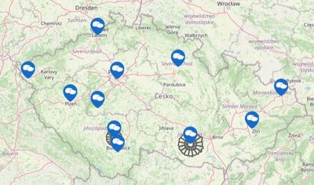
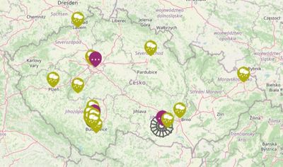
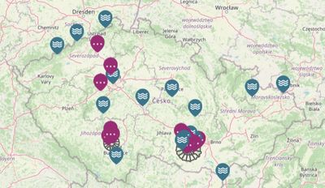
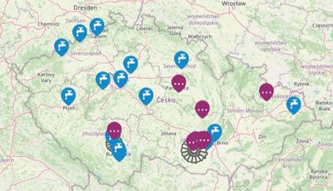
Radiační havárie, jiné než radiační havárie JE
Havárie při transportu radioaktivních materiálů, exploze špinavé bomby, improvizovaného jaderného zařízení, rozptýlení RaL ze ztraceného nebo opuštěného zdroje atd.
Lze předpokládat relativně malé a lokalizované zasažené území
Pozemní a letecké mobilní monitorovací skupiny
Síť včasného zjištění
Odběry vzorků životního prostředí (aerosoly, spady, povrchové a pitné vody)

Slide 8
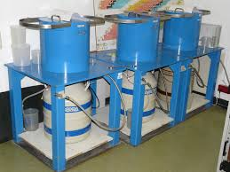
Zavádění a rušení režimových opatření
Omezení používaní radionuklidy kontaminovaných potravin, pitné vody, krmiv a jiných zemědělských a průmyslových produktů na zasaženém území bude vyžadovat odběry a vyhodnocení velkého množství vzorků.
Laboratoře zajišťující měření vzorků životního prostředí, potravin a krmiv
Státní ústav radiační ochrany (SÚRO)
Státní veterinární ústav (SVÚ)
Výzkumný ústav vodohospodářský T. G. Masaryka (VÚV)
+ další odběratelé vzorků (SZPI, VÚLHM)

Slide 9
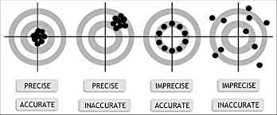
Zavádění a rušení režimových opatření
Měřicí laboratoře se periodicky účastní
mezilaboratorních porovnávacích měření organizovaných SÚJB
zátěžových kapacitních cvičení
SÚJB periodicky provádí test propustnosti databáze MonRaS
Testování zvládání příjmu a zpracování velkého množství příchozích dat přibližně odpovídající očekávanému množství při radiační havárii na jaderném zařízení v ČR

Slide 10
Nehodová expoziční situace – havarijní fáze
Nutné získání informací pro zavedení neodkladných ochranných opatření pro obyvatelstvo především prostřednictvím
Síť včasného zjištění
Mobilních monitorovacích skupin

Slide 11
Nehodová expoziční situace – pohavarijní fáze RMU
V tzv. období přechodné fáze činnosti směřují k upřesnění, modifikaci nebo odvolání zavedených neodkladných opatření
Mobilních monitorovacích skupin
Síť včasného zjištění
Odběry vzorků životního prostředí a přírody
V období přechodu z havarijní fáze do období nápravy stavu po radiační havárii je zásadní detailní zmapovaní radiační situace s ohledem na nutnost dekontaminace a zavádění následných ochranných opatření
Odběry vzorků životního prostředí a přírody, monitorování lidského těla
Mobilní monitorovací skupiny

Slide 12
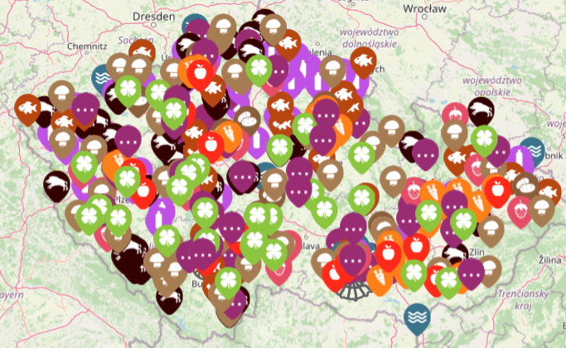
Strategie optimalizované ochrany
Shromažďování dostupných informací o úrovni radioaktivní kontaminace (identifikace radionuklidů, plošných, objemových a hmotnostních aktivit)
Hlavním zdrojem budou měřicí laboratoře
V menší míře mobilní monitorovací skupiny
Zhodnocení potenciálních zdravotních dopadů na reprezentativní osobu setrvávající na kontaminovaném území
Výsledky monitorování radiační situace na zasaženém území shromážděné v databázi MonRaS
Expertní systém ExPeS pro hodnocení nejzávažnějších expozičních cest a výpočet efektivních dávek na reprezentativní osobu

Slide 13
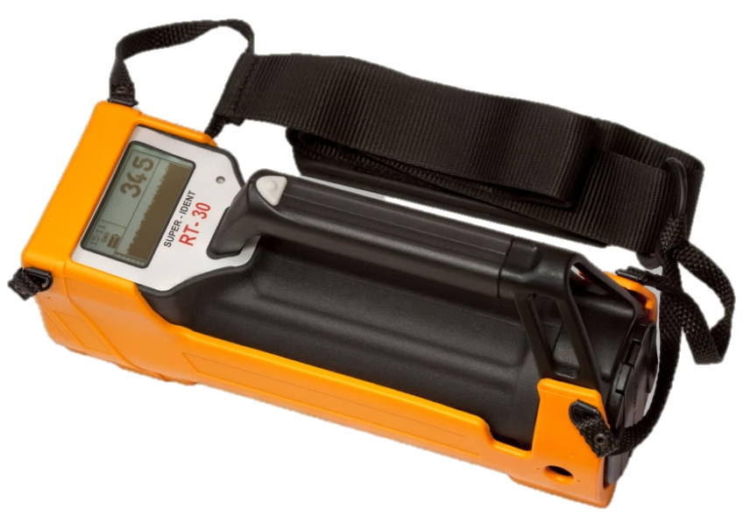
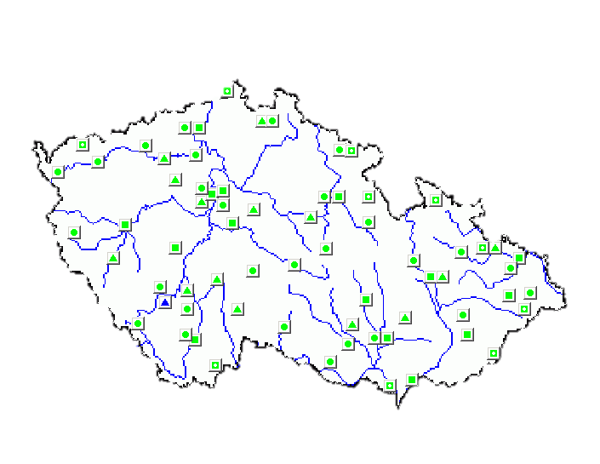
DĚKUJI ZA POZORNOST

